Slide 1
Использование макетной платы
Notes:
<номер>

Slide 2
Макетная плата
Макетные платы используются для конструирования и отладки прототипов самых различных устройств на Ардуино. Другое название таких плат – монтажные платы breadboard. Платы бывают нескольких разновидностей и отличаются по размерам и некоторым другим конструктивным особенностям.
Notes:
<номер>

Slide 3
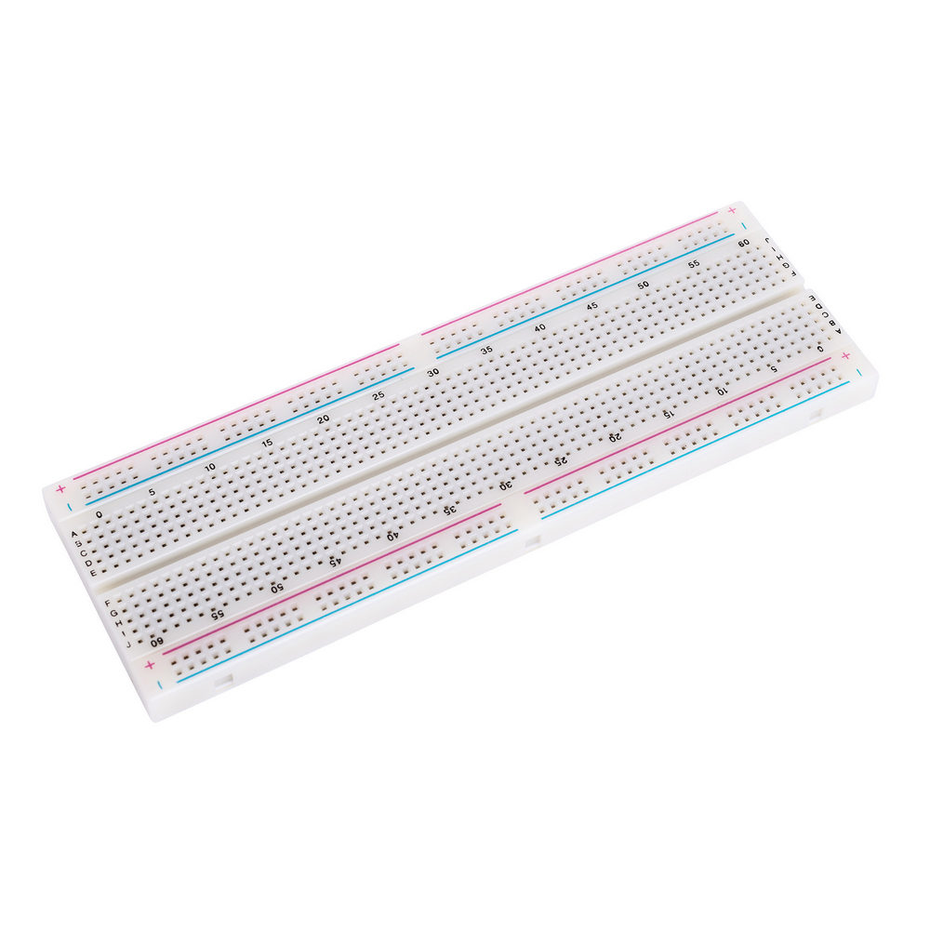
Макетная плата без пайки
Notes:
<номер>

Slide 4
Способы монтажа
Пайка
Cкрутка
Плата для монтажа без пайки
Изолента, скотч, руки
Notes:
<номер>

Slide 5
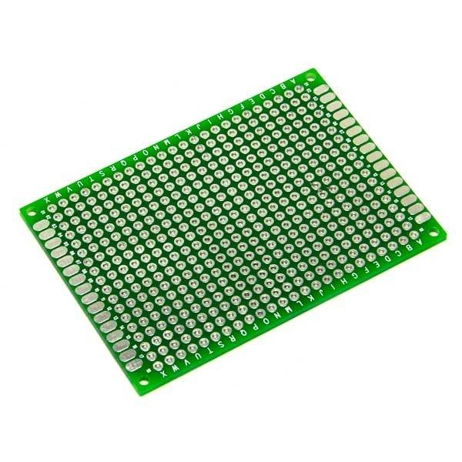
Макетная плата для монтажа с пайкой
Notes:
<номер>

Slide 6
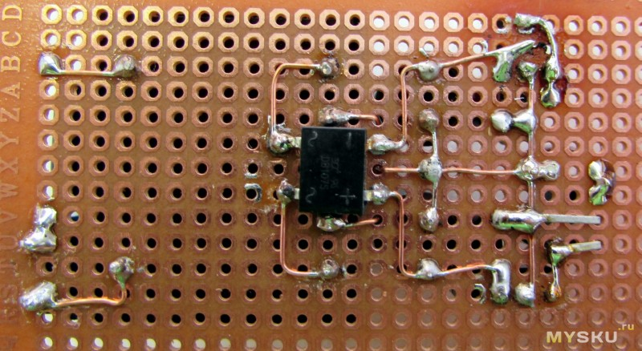
Макетная плата для монтажа с пайкой
Notes:
<номер>

Slide 7
Использование беспаечной платы
Возможность проводить отладочные работы большое количество раз, изменяя модификацию схем и способы подключения устройств;
Возможность соединения нескольких плат в одну большую, что позволяет работать с более сложными и большими проектами;
Простота и быстрота создания прототипов;
Долговечность и надежность.
Notes:
<номер>

Slide 8
Использование беспаечной платы
В реальных проектах соединения у платы не будут столь же надежны, как при пайке.
Внешний вид проектов с лапшой в виде проводов над бескрайними белыми пространствами платы нельзя назвать профессиональным и эстетичным.
Плата с таким видом монтажа всегда будет занимать больше места за счет нависающих проводов.
Стоимость макетной платы.
Notes:
<номер>

Slide 9
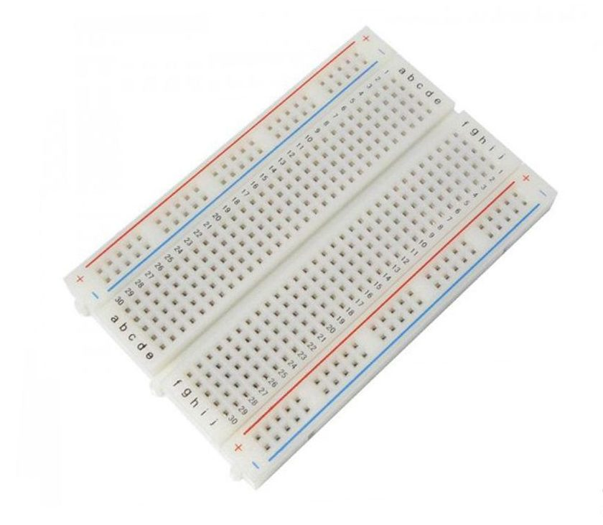
Макетная плата без пайки
Notes:
<номер>

Slide 10
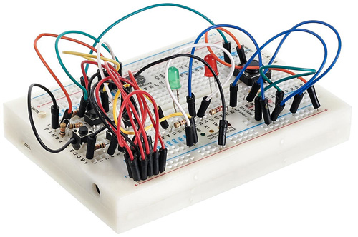
Notes:
<номер>

Slide 11
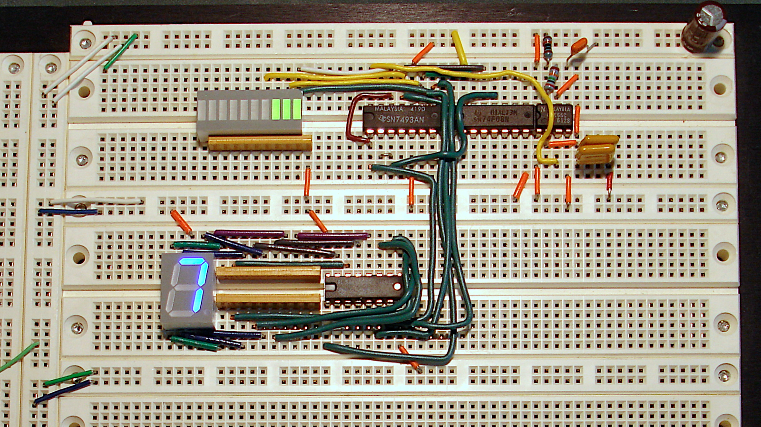
Notes:
<номер>

Slide 12
Схема макетной платы
Чтобы знать, как пользоваться макетной платой, следует понять принцип ее устройства. Он достаточно прост.
Notes:
<номер>

Slide 13
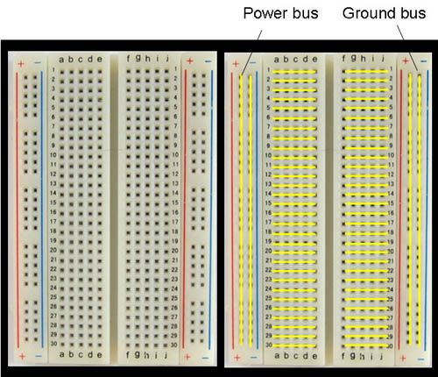
Notes:
<номер>

Slide 14
Схема макетной платы
Макетная плата имеет пластиковое основание с множеством отверстий (стандартное расстояние между ними составляет 2,54 мм). Внутри конструкции расположены ряды металлических пластин. На каждой пластине имеются клипсы, которые спрятаны в пластиковой части установки.
Notes:
<номер>

Slide 15
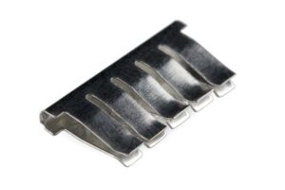
Notes:
<номер>

Slide 16
Схема макетной платы
Включение проводов выполняется именно в эти клипсы. При подключении проводника к одному из отдельных отверстий, контакт одновременно подключается и ко всем остальным контактам отдельного ряда. Следовательно, подключая контакты других устройств к остальным клипсам, мы связываем их проводником – рельсом с клипсами.
Notes:
<номер>

Slide 17
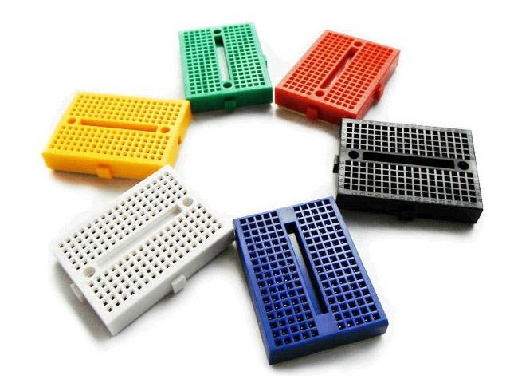
Notes:
<номер>

Slide 18
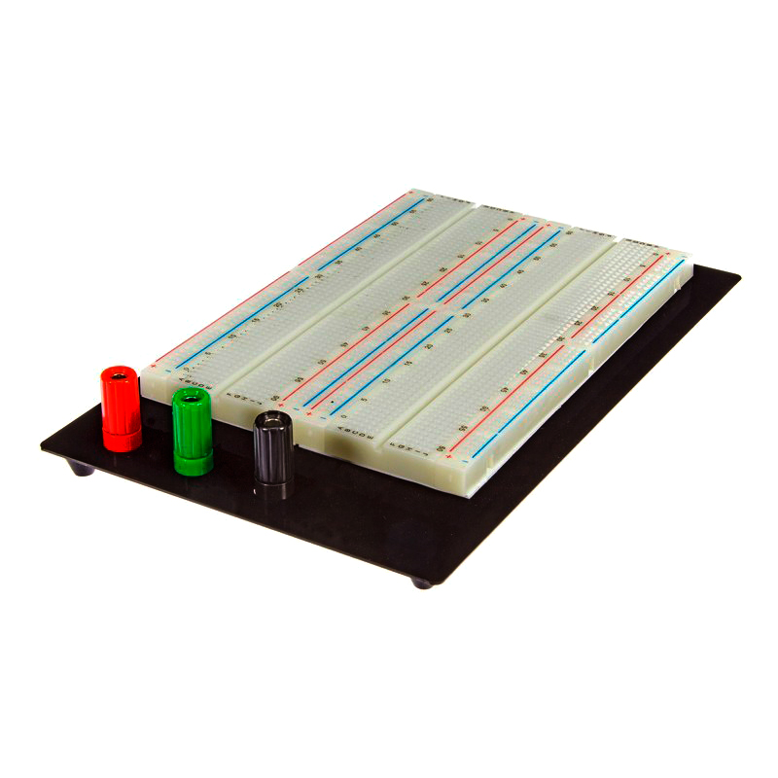
Notes:
<номер>

Slide 19
Как пользоваться макетной платой
При создании схемы в отверстия на пластиковом корпусе вставляются необходимые элементы – конденсаторы, резисторы, различные индикаторы, светодиоды и т.д. Ширина разъемов позволяет подключать к контактам проводники с сечением от 0,4 до 0,7 мм.
Notes:
<номер>

Slide 20
Подключитьь светодиод и резистор
Подключим одну ножку в один ряд (например, второй), а другую в другой (третий). В один ряд нельзя — произойдет короткое замыкание. Соседние ряды не связаны проводниками. Ряды подписаны цифрами, а столбцы буквами.
Notes:
<номер>

Slide 21
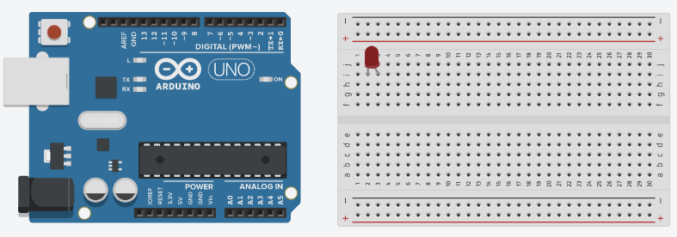
Notes:
<номер>

Slide 22
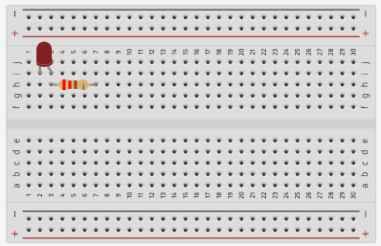
Notes:
<номер>

Slide 23
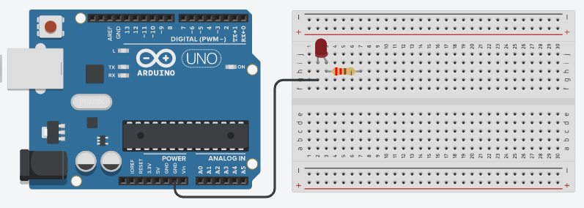
Notes:
<номер>

Slide 24
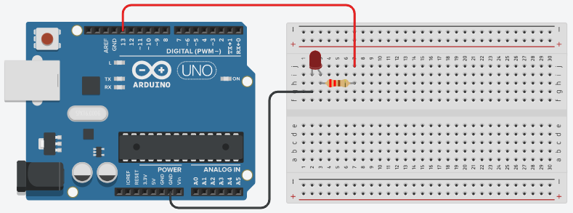
Notes:
<номер>

Slide 25
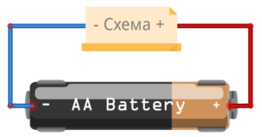
Notes:
<номер>

